Slide 1






SISTEMA ALTERNATIVO DE POTABILIZAÇÃO DE ÁGUA: FILTRAÇÃO LENTA EM AREIA E DESINFECÇÃO EM COMUNIDADES RURAIS DIFUSAS
22 de Novembro de 2024
UNIVASF
Juazeiro - BA

Slide 2
MENSAGEM
O acesso à água potável é um direito humano fundamental e universal, porque determina a sobrevivência das pessoas e é condição para o exercício dos outros direitos humanos. Não ter acesso à água potável é negar o direito à vida radicado na sua dignidade inalienável. (Cf Papa Francisco, Laudato Sì, 30).

Slide 3
ASPECTOS LEGAIS
O saneamento básico é um direito assegurado pela Constituição Federal de 1988.
Lei nº 14.026/2020, que atualiza o marco legal do saneamento básico:
Metas de universalização:
99% da população brasileira tenha acesso à água potável e
90% ao tratamento e a coleta de esgoto até 2033.
“Anexo XX da Portaria de Consolidação n° 5 – alterado pela portaria n° 888 de maio de 2021”. – dispõe sobre os procedimentos de controle e de vigilância da qualidade da água para consumo humano e seu padrão de potabilidade.
O saneamento é condição mínima de reconhecimento da dignidade da pessoa humana.

Slide 4
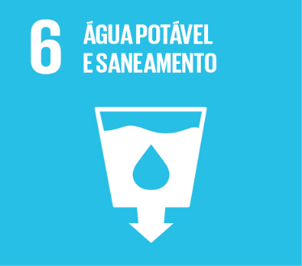
Objetivos de Desenvolvimento Sustentável
Agenda 2030 da ONU. Trata-se de um pacto global assinado durante a Cúpula das Nações Unidas em 2015.
17 objetivos com foco em superar os principais desafios de desenvolvimento enfrentados por pessoas no Brasil e no mundo, promovendo o crescimento sustentável global até 2030.
ODS 6 – Água potável e saneamento: garantir disponibilidade e manejo sustentável da água e saneamento para todos.
  6.1 - Até 2030, alcançar o acesso universal e equitativo a água potável e segura para todos.

Slide 5
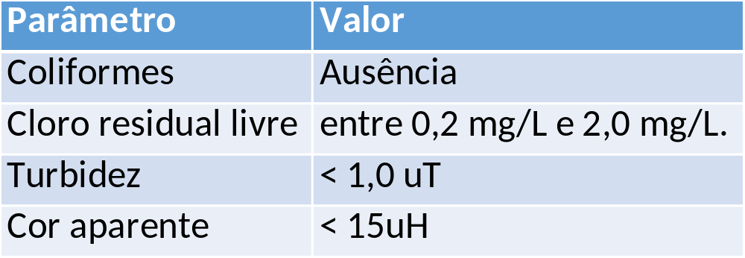
PARÂMETROS DE QUALIDADE DE ÁGUA
Portaria Nº 888/2021 MS

Slide 6
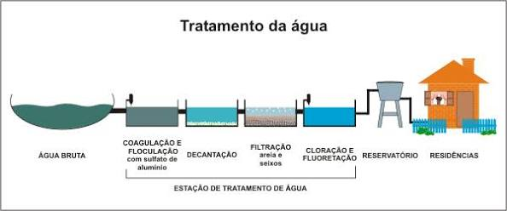

Slide 7
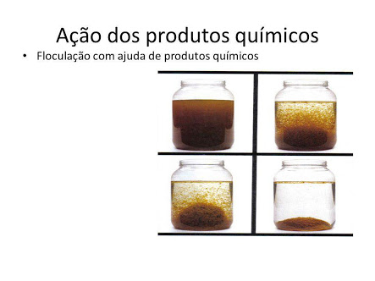
SEDIMENTAÇÃO

Slide 8
PARTICULARIDADES DO SULFATO DE ALUMÍNIO
a)formação de lodo não degradável;
b) dependência de uma faixa de pH entre 6,8 e 7,5;
c) relação entre o alumínio e doenças como Alzheimer e Parkinson em concentrações a partir de 0,1 mg/L. (ROSALINO, 2011).

Slide 9

CONTEXTUALIZAÇÃO
A sustentabilidade de um sistema de tratamento:
Cultura e costumes da população;
Capacidade de endividamento da comunidade;
Mão-de-obra qualificada;
Disponibilidade de insumos na região, e;
Confiabilidade na operação e manutenção.
(DI BERNARDO, 2008).

Slide 10
CONDIÇÕES IDEAIS PARA UM SISTEMA DE TRATAMENTO RURAL
Baixo custo de implantação.
Baixo custo de manutenção.
Simplicidade da instalação de tratamento de água.
Facilidade de operação do sistema.
Alternativa viável frente aos sistemas convencionais para pequenos volumes.
Não exige mão de obra especializada.
Não necessita corrigir pH e alcalinidade da água.
Não causa danos à saúde humana.
Não gera resíduos poluentes.

Slide 11
FILTRAÇÃO LENTA EM AREIA: UMA ALTERNATIVA VIÁVEL EM COMUNIDADES RURAIS DIFUSAS
VANTAGENS
Baixo custo de construção e manutenção
Simples para construir e operar.
Rapidez na instalação.
Não necessita de atenção constante do operador.
Elevada eficiência na remoção de turbidez.
Grande remoção de microorganismos patogênicos: até 99,9%.
Remoção de contaminantes químicos.
Remoção de sabor e odor indesejáveis.
Baixo consumo de energia.
Não precisa de produtos químicos para o tratamento.
Uso de materiais de fácil acesso.
Não precisa de mão de obra especializada.

Slide 12
FILTRAÇÃO LENTA EM AREIA: UMA ALTERNATIVA VIÁVEL EM COMUNIDADES RURAIS DIFUSAS
LIMITAÇÕES
Baixa taxa de filtração.
Não recomendado para águas com turbidez e cor muito elevadas.
Ocupação de área considerável para grandes vazões.

Slide 13
HISTÓRIA
Registros antigos Gregos e Sanscritos recomendavam a filtração como tratamento de água.
A primeira unidade de filtração lenta, da Idade Moderna, foi projetada e construída por John Gibb em 1804 em Paisley, Escócia para uso em branqueamento textil.
Larga expansão da tecnologia na Europa do Sec. XIX

Slide 14
CONCEITO
Um FILTRO LENTO EM AREIA é um leito de areia apoiado em um outro leito de cascalho, contido em uma caixa, com uma entrada para água bruta e uma saída para água tratada. (SOLONA, 1995).
Durante a passagem pelo meio filtrante a água muda continuamente de direção, favorecendo o contato entre as impurezas e os grãos do meio filtrante.
Favorece várias ações distintas: transporte, aderência e atividade biológica.

Slide 15
CONCEITO
Filtração lenta é uma tecnologia eficiente, de simples construção e manutenção, podendo ser utilizados recursos locais e sem uso de produtos químicos.
Excelente alternativa para o abastecimento de água em áreas rurais, em escala domiciliar ou comunitária
Baixas taxas permitem a remoção de material suspenso na superfície do meio filtrante por mecanismos físicos e a remoção de patógenos principalmente por meio da atividade biológica.

Slide 16
CONCEITO
A potabilização de água por meio de solução convencional é complexa devido à ausência de mão de obra especializada ou de recursos econômicos compatíveis em comunidades rurais.
para cada para cada R$1 investido em saneamento, se economiza R$4 em gastos com saúde.
R$ 500 bilhões a R$ 700 bilhões em 10 anos para universalizar os serviços.

Slide 17
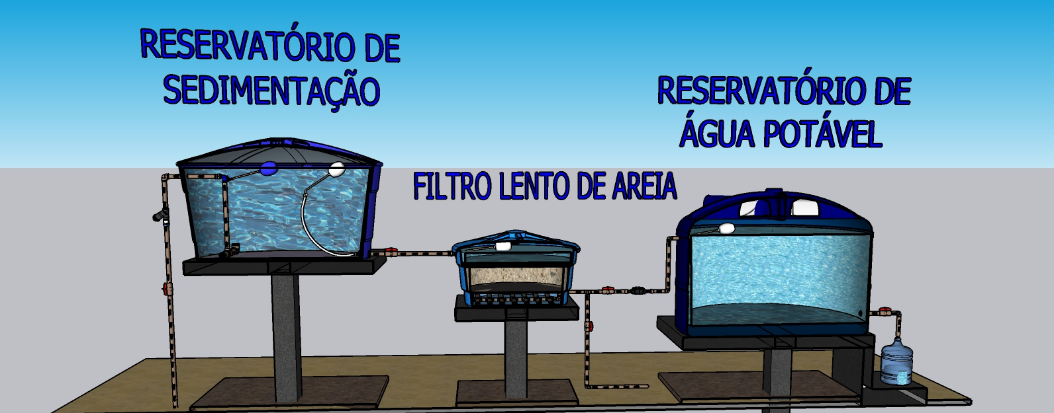

Slide 18
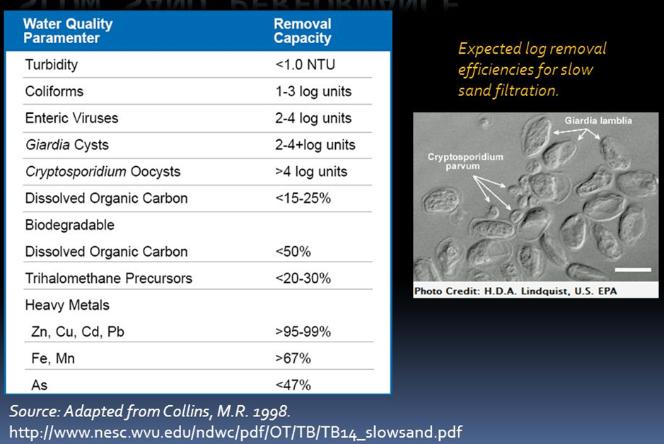
CAPACIDADE DE REMOÇÃO DE CONTAMINANTES

Slide 19
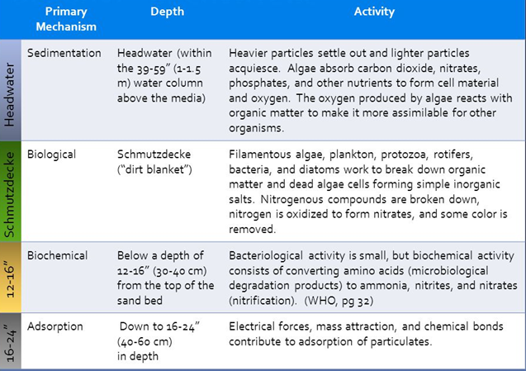
MECANISMO DE REMOÇÃO

Slide 20
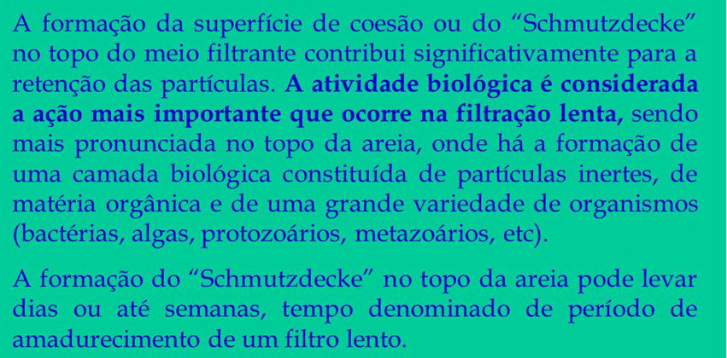
A IMPORTÂNCIA DA CAMADA BIOLÓGICA

Slide 21
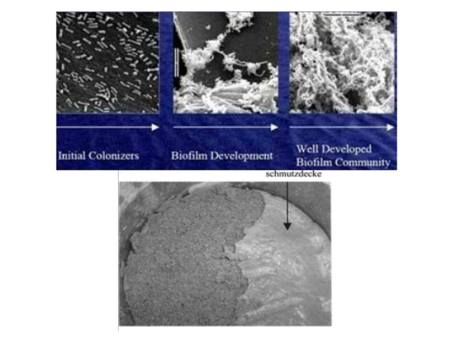
CAMADA BIOLÓGICA

Slide 22
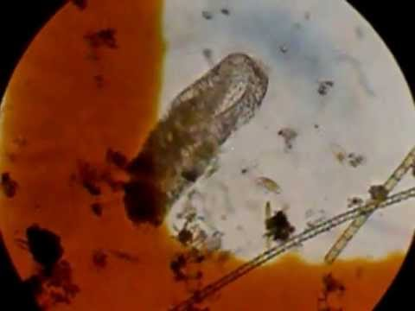
MICROFOTOGRAFIA DE MICROORGANISMOS

Slide 23
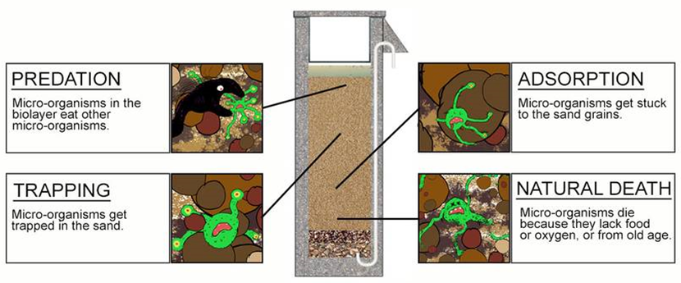
COMO MICROORGANISMOS PATOGÊNICOS SÃO REMOVIDOS?

Slide 24
FATORES QUE AFETAM A EFICIÊNCIA DO TRATAMENTO
Meio filtrante imerso em água: para manter os microorganismos vivos.
Suprimento de nutriente: proporcionado pela água bruta.
Taxa de oxigênio adequada: operação contínua do sistema.
Temperatura.

Slide 25
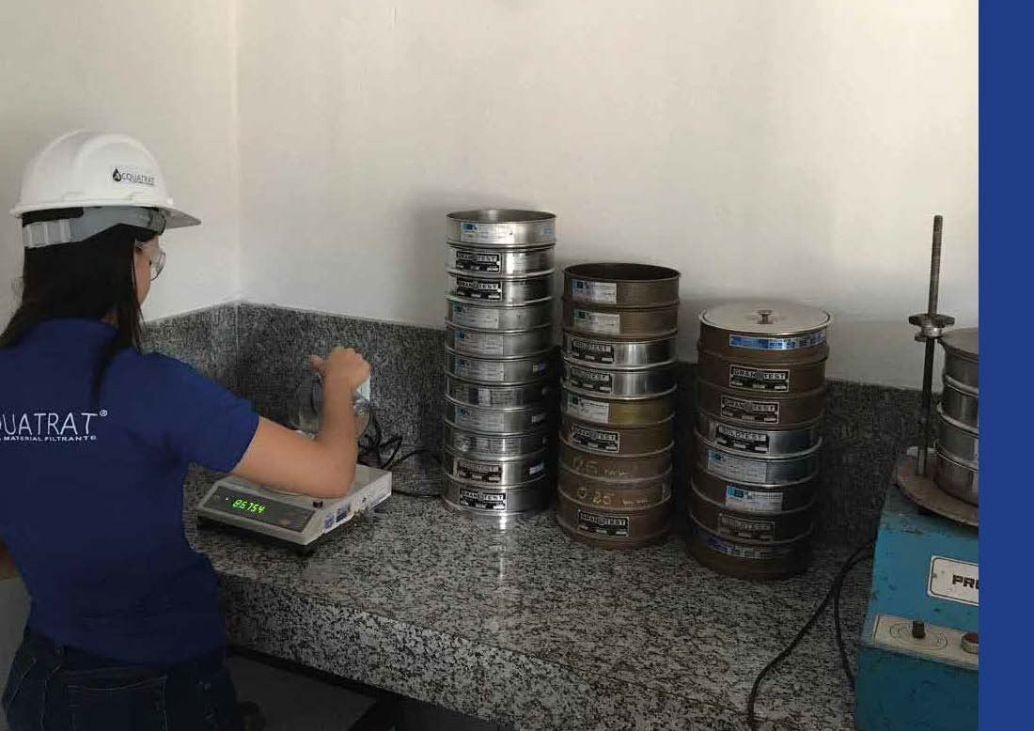
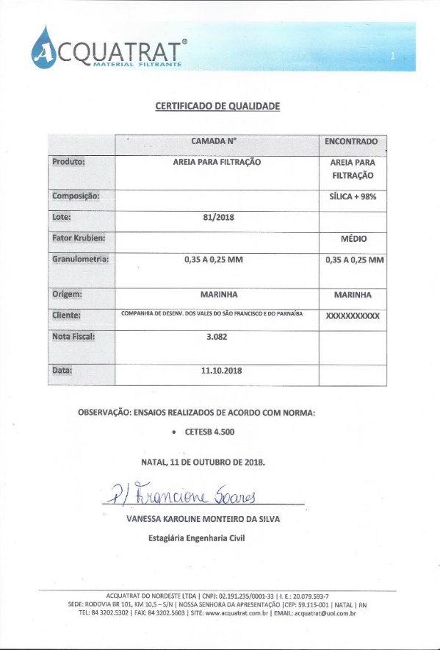
MATERIAL FILTRANTE CERTIFICADO

Slide 26
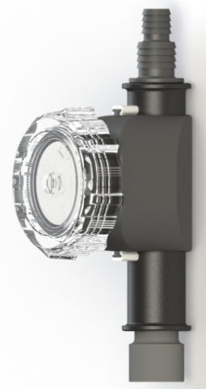
DISPOSITIVO DE DESINFECÇÃO
Atende Portaria 888/2021 MS, que determina cloro residual livre entre 0,2 mg/L e 2,0 mg/L.
Telas e filtros não eliminam bactérias nocivas à saúde humana.
Dispositivo hidráulico.
Usa pastilha derivado orgânico de cloro: manuseio seguro.

Slide 27
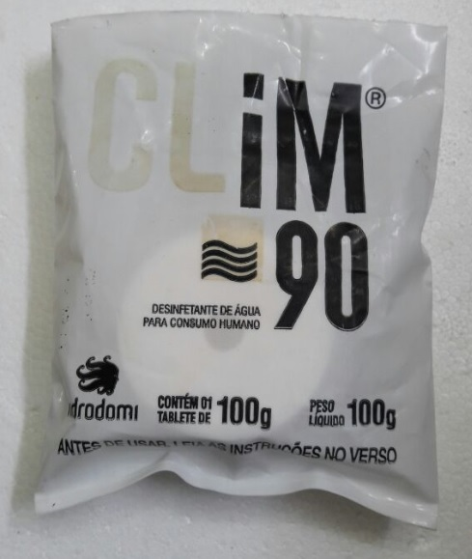

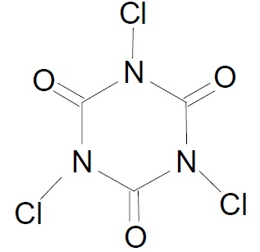
SANITIZANTE
Ácido tricloro-isocianúrico: 90% de cloro disponível.
Aprovado pela ANVISA para água de consumo humano. ABNT NBR 15784
Maior estabilidade ao armazenamento: dois anos.
Tratamento efetivo por períodos de tempos maiores.

Slide 28
MANUTENÇÃO DO FILTRO LENTO
Quando for observado redução da taxa de filtração.
Pode levar algumas semanas a até um ano.
Depende da qualidade da água.
Lavagem das mantas de geotêxtil.
Raspagem de uma camada de até 5 cm de areia.
Lavagem da areia removida OU reposição de areia nova na caixa do filtro lento.

Slide 29
PÚBLICO ALVO DO PROJETO
USOS RECOMENDADOS:
COMUNIDADES RURAIS RIBEIRINHAS
PERÍMETROS DE IRRIGAÇÃO.
CAPTAÇÃO DE ÁGUA DE CHUVA
POÇOS RASOS (AMAZONAS)
ADUTORAS DE ÁGUA BRUTA.

Slide 30
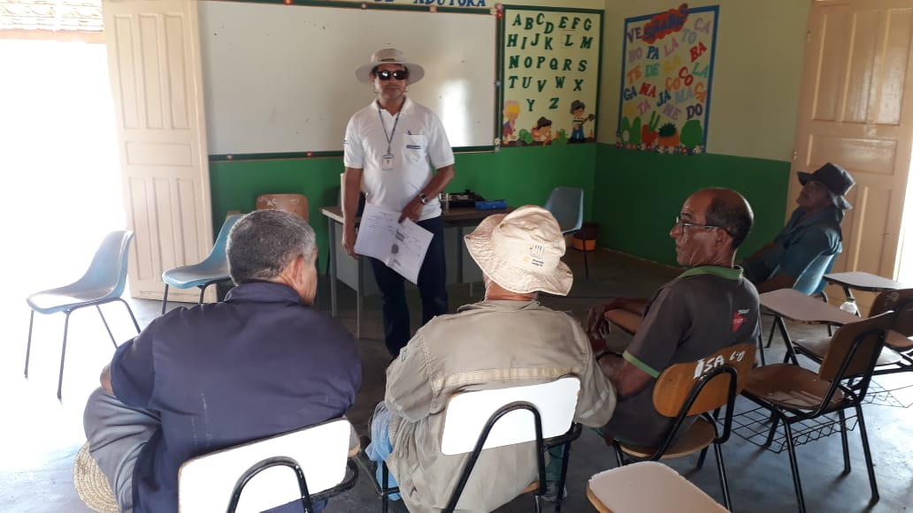
PILOTO DA ASSOCIAÇÃO DOS PRODUTORES RURAIS DA ADUTORA DA CARAÍBA - APA III
JAGUARARI - BA

Slide 31
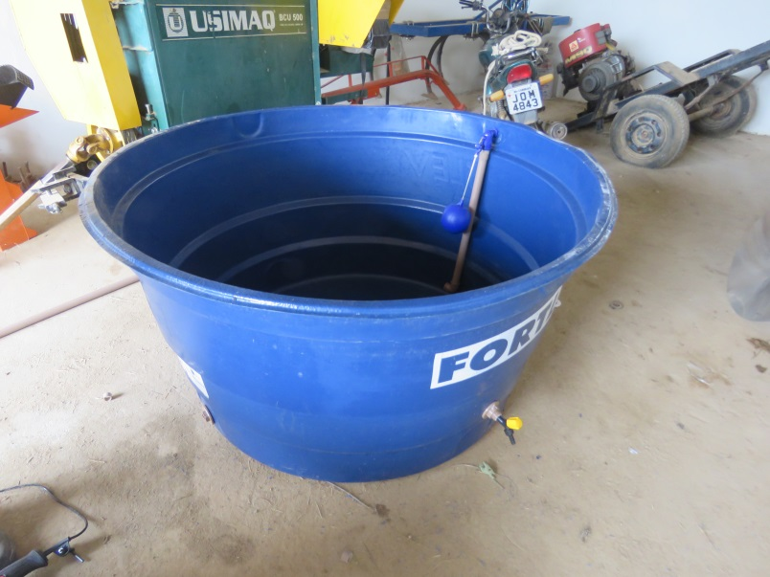
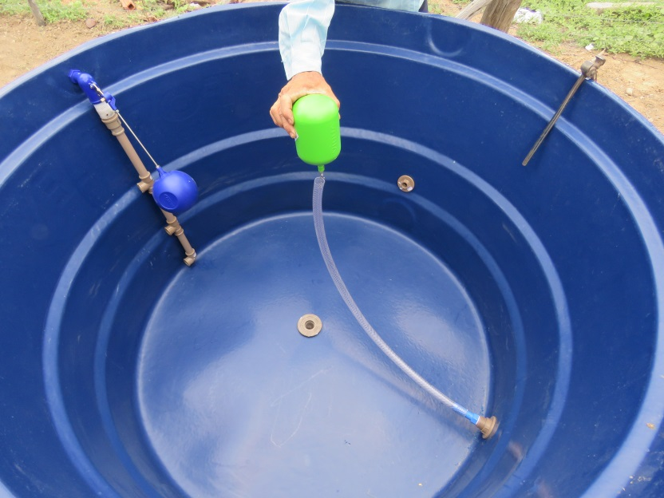
PILOTO DA ASSOCIAÇÃO DOS PRODUTORES RURAIS DA ADUTORA DA CARAÍBA - APA III

Slide 32
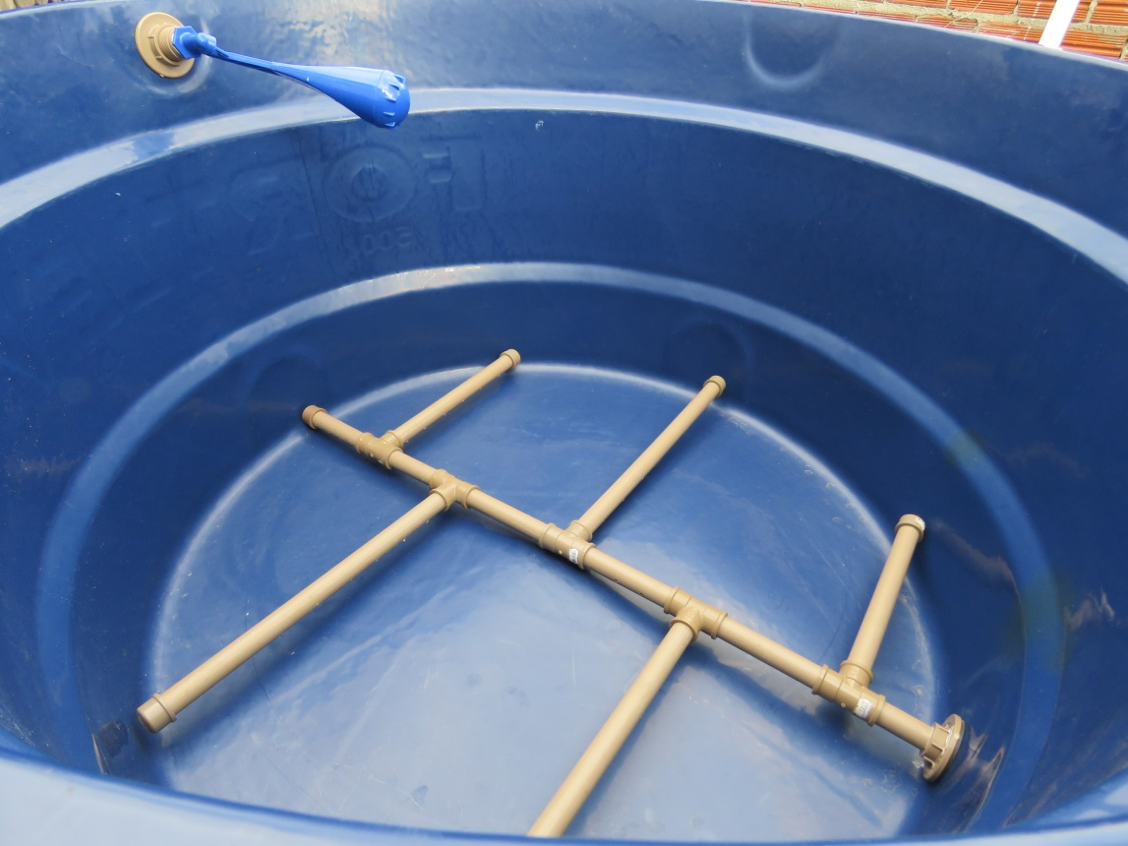
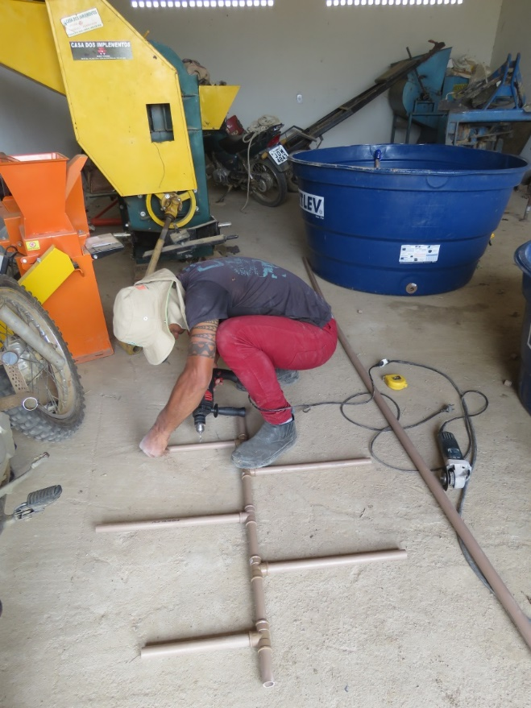
PILOTO DA ASSOCIAÇÃO DOS PRODUTORES RURAIS DA ADUTORA DA CARAÍBA - APA III

Slide 33
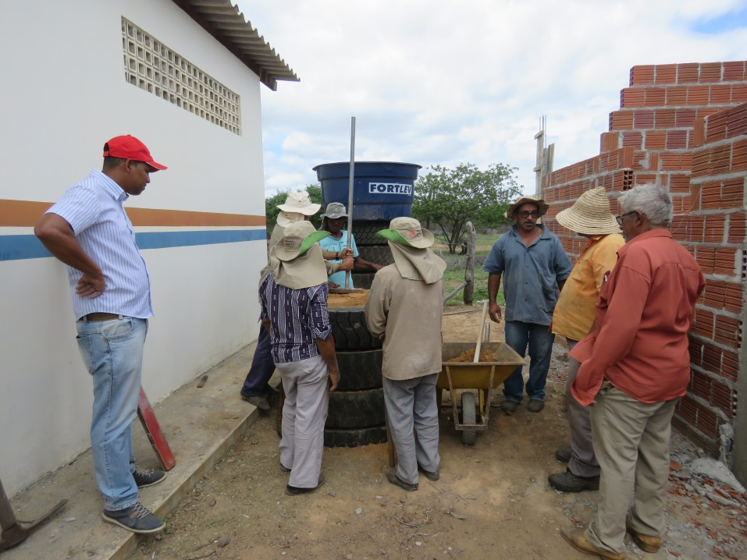
PILOTO DA ASSOCIAÇÃO DOS PRODUTORES RURAIS DA ADUTORA DA CARAÍBA - APA III

Slide 34
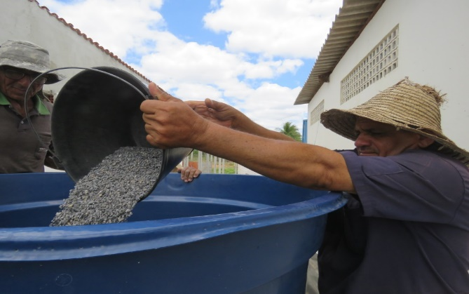
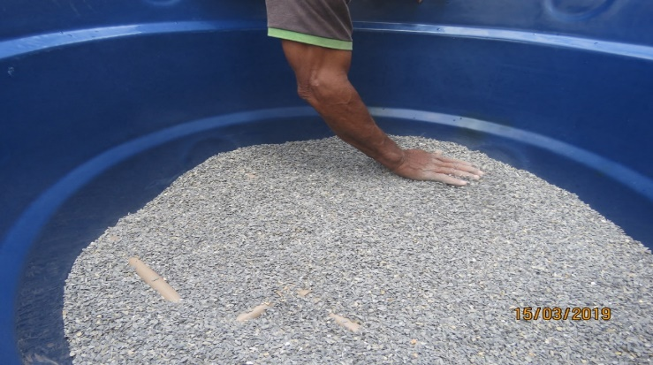
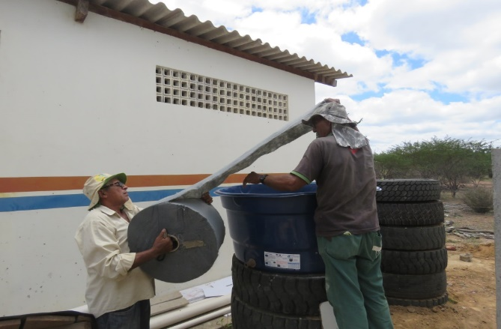
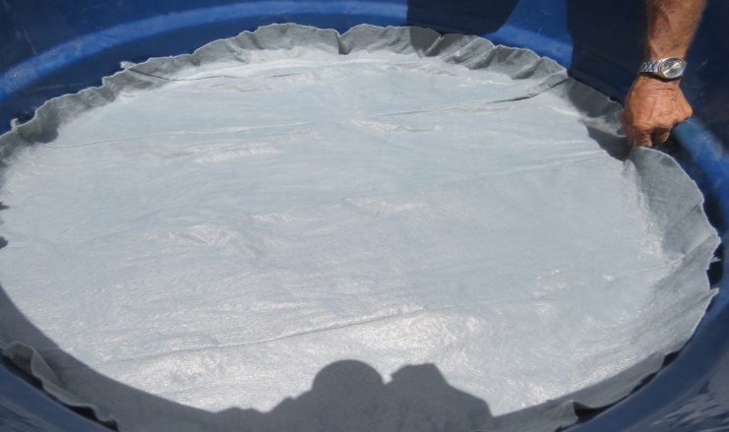
PILOTO DA ASSOCIAÇÃO DOS PRODUTORES RURAIS DA ADUTORA DA CARAÍBA - APA III

Slide 35
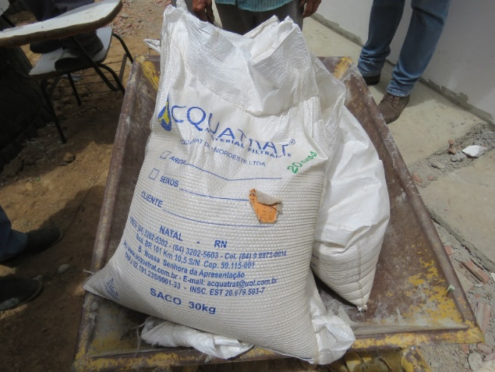
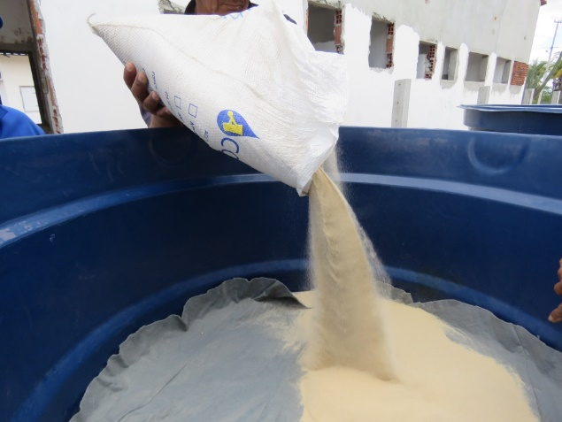
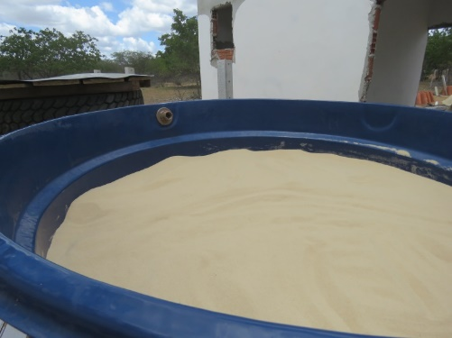
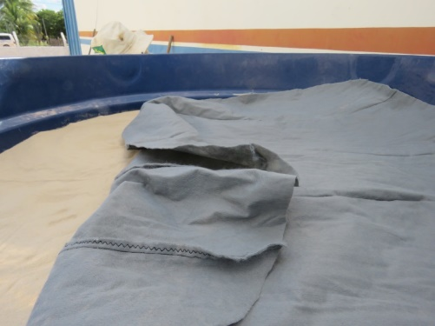
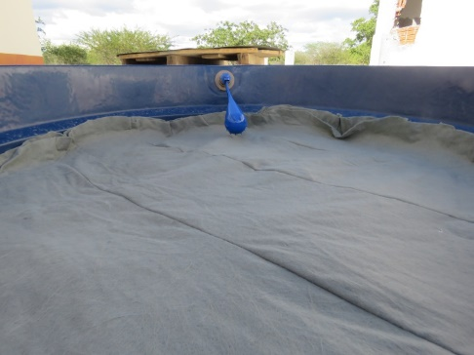
PILOTO DA ASSOCIAÇÃO DOS PRODUTORES RURAIS DA ADUTORA DA CARAÍBA - APA III

Slide 36
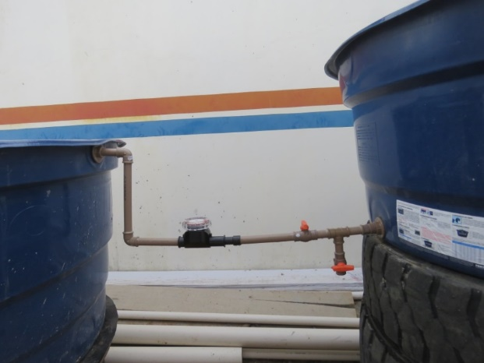
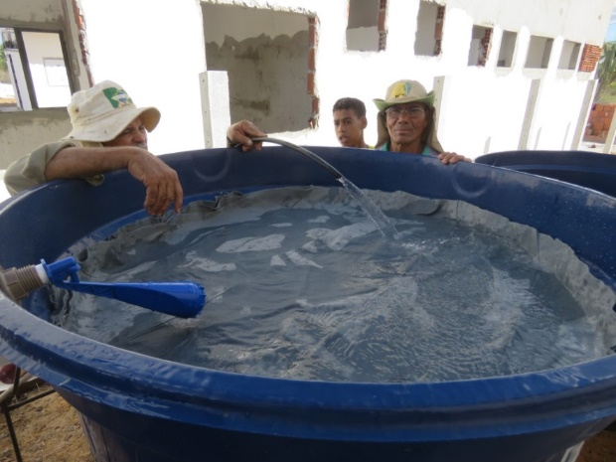
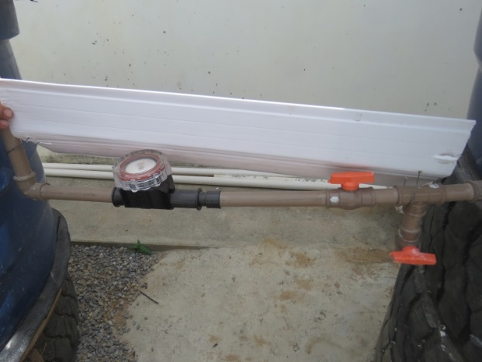
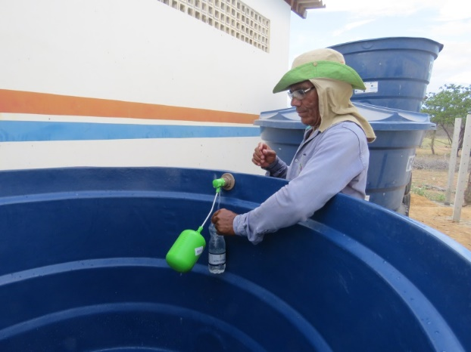
PILOTO DA ASSOCIAÇÃO DOS PRODUTORES RURAIS DA ADUTORA DA CARAÍBA - APA III

Slide 37
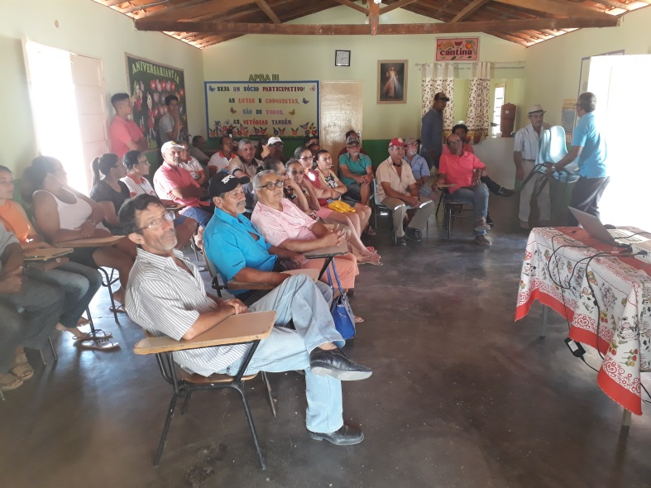
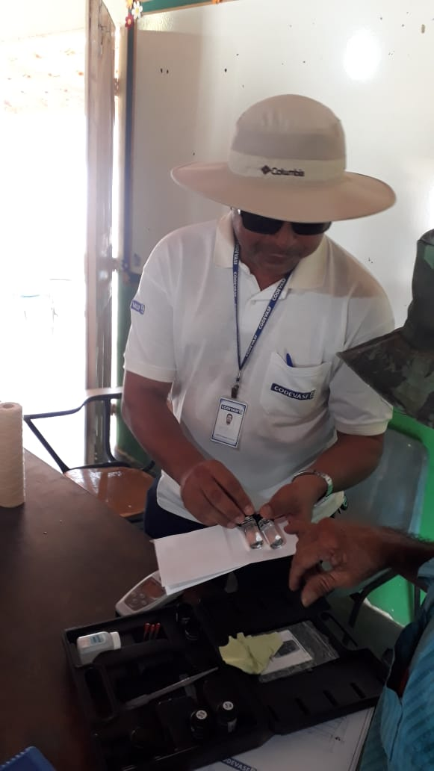
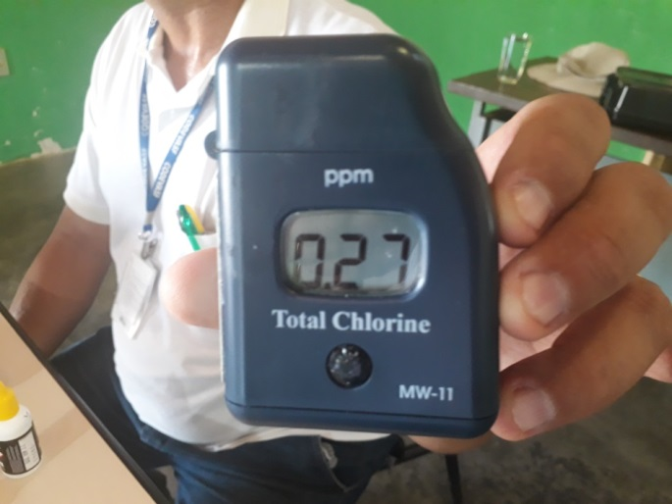
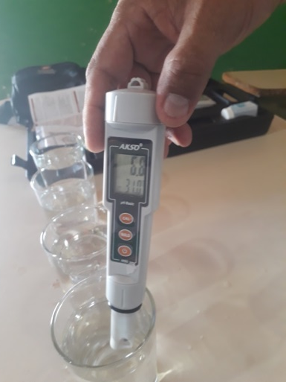
PILOTO DA ASSOCIAÇÃO DOS PRODUTORES RURAIS DA ADUTORA DA CARAÍBA - APA III

Slide 38
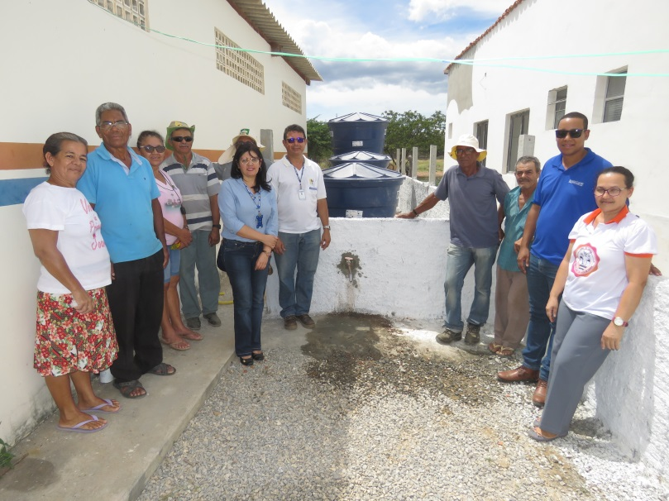
PILOTO DA ASSOCIAÇÃO DOS PRODUTORES RURAIS DA ADUTORA DA CARAÍBA - APA III

Slide 39
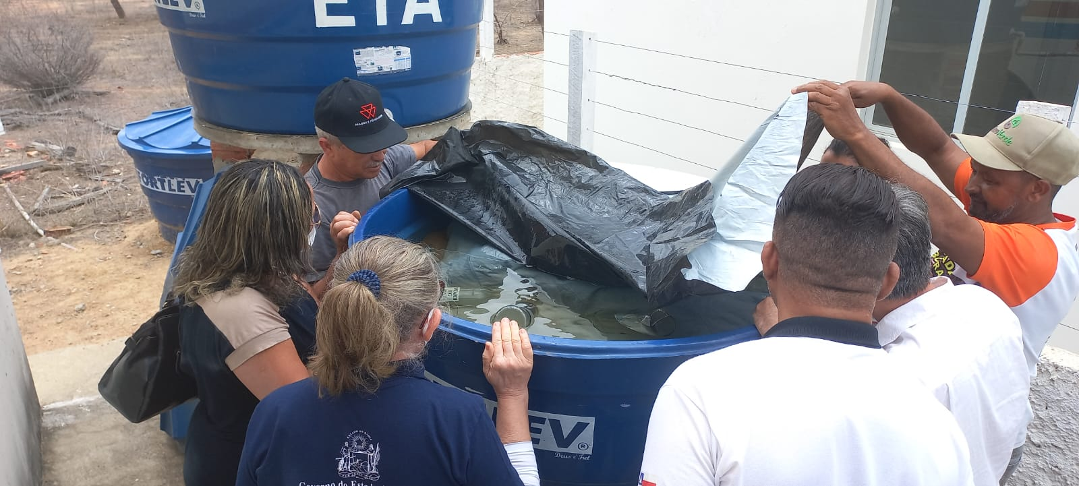
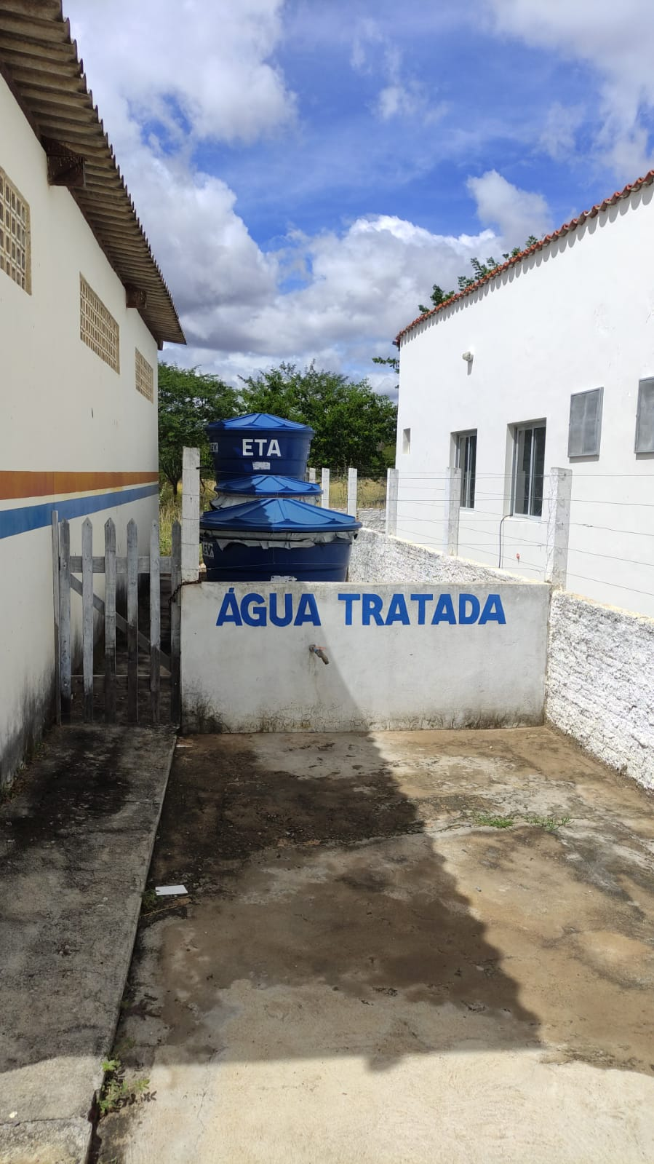
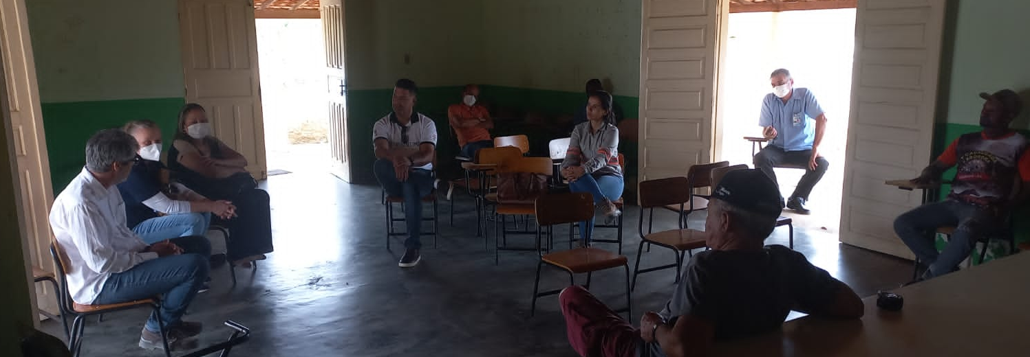
PILOTO DA ASSOCIAÇÃO DOS PRODUTORES RURAIS DA ADUTORA DA CARAÍBA - APA III

Slide 40
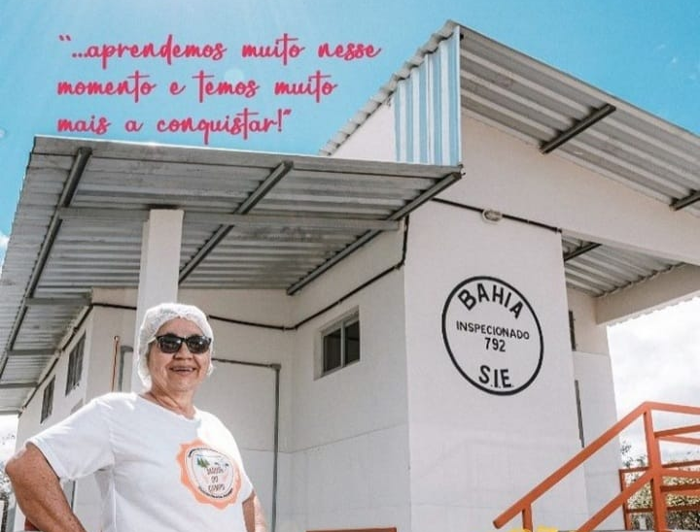
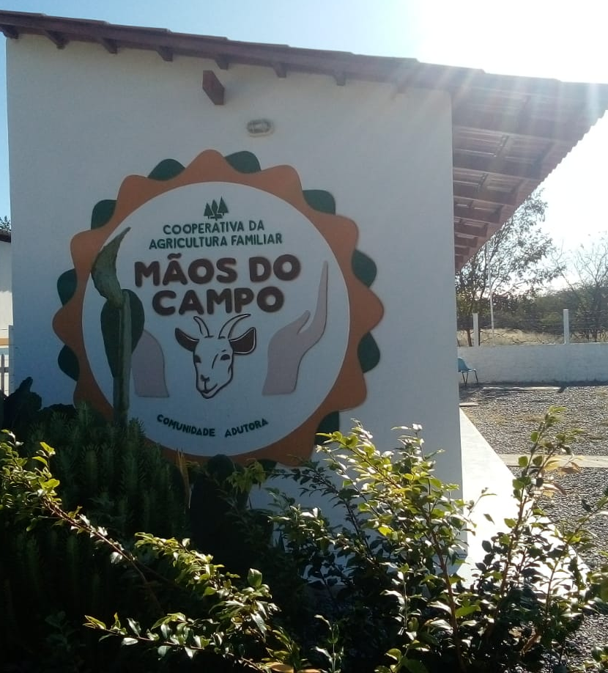
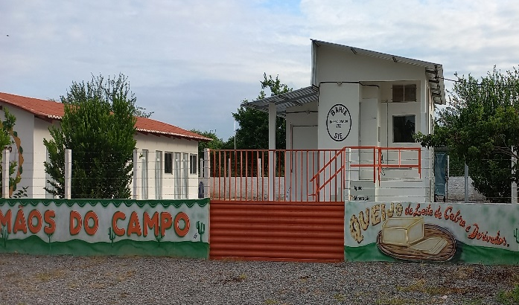

Slide 41
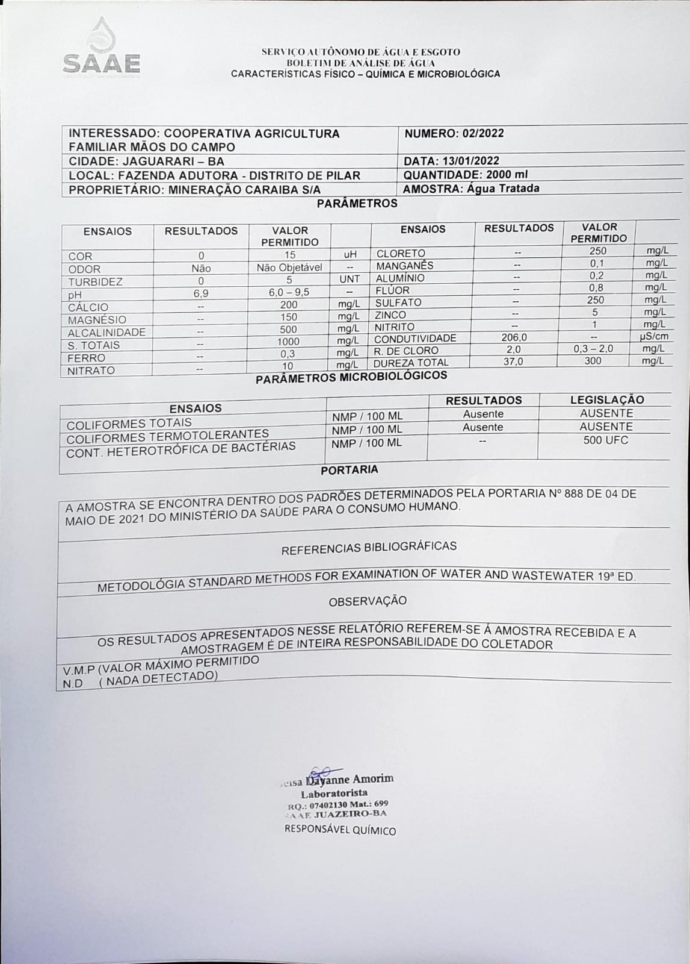

Slide 42
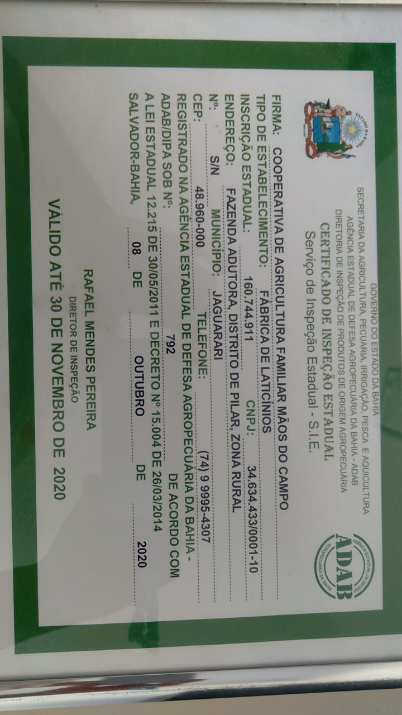

Slide 43

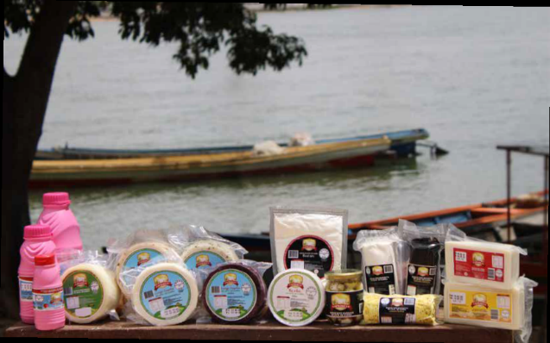
A Capribéee é resultado da junção de duas cooperativas situadas no Norte baiano, Mãos do Campo, localizado em Pilar, distrito de Jaguarari - BA e Sabor do Sertão, sediado em Poço de Fora, distrito de Curaçá – BA.
Os queijos e iogurtes da Capribéee são produzidos com leite de cabra.
“Nos preocupamos em manter os mais rígidos controles de qualidade para manter a melhor textura e sabor para os nossos clientes. Por isso, todos os produtos possuem selo de inspeção sanitária que atesta a sua qualidade.”

Slide 44
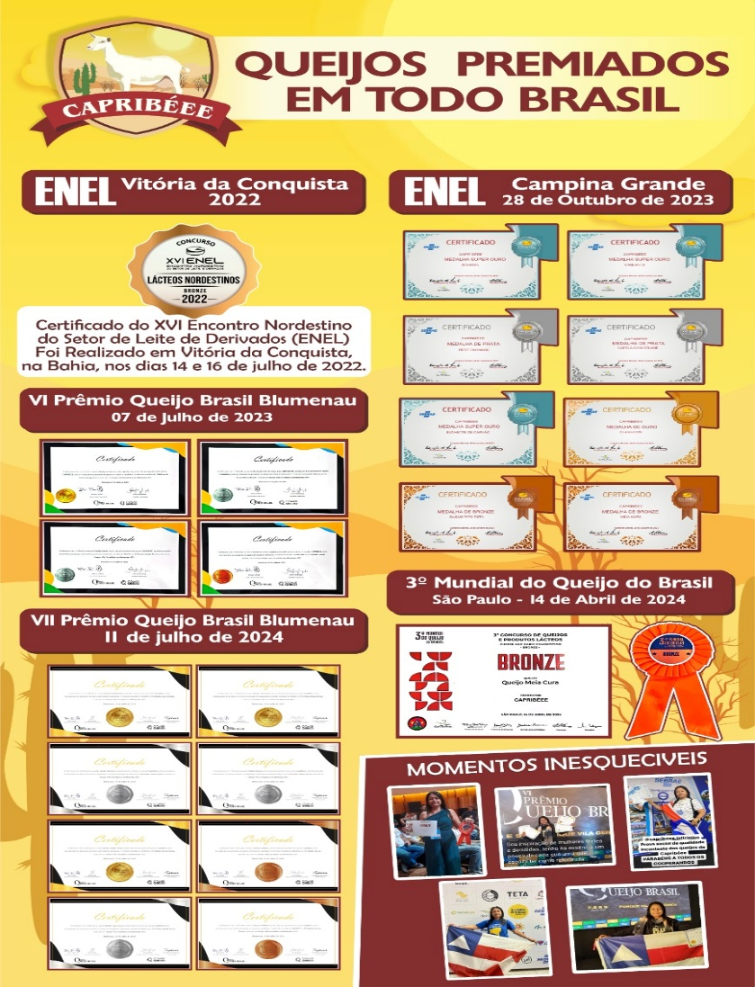



Slide 45





Slide 46

IV Seminário Solo e Água no Contexto de Desenvolvimento em Bacias Hidrográficas
19 a 21/11/2019 – Brasília - DF
Palestra 20 - Filtro lento de areia em dupla camada: Uma solução alternativa de abastecimento em comunidades rurais difusas
Palestra 20 - Filtro lento de areia em dupla camada: Uma solução alternativa de abastecimento em comunidades rurais difusas

Slide 47

Disponível em: https://www.youtube.com/watch?v=QIq1bgVRGoI

Slide 48

Disponível em : https://globoplay.globo.com/v/10555820/?utm_source=whatsapp&utm_medium=share-bar

Slide 49

Disponível em : https://youtu.be/T7Thl_gI4Y4

Slide 50

PROJETO RECONHECIDO: “SELO CREA-BA: ATITUDES TRANSFORMADORAS “
“A engenharia exerce um papel fundamental na sociedade, e em se tratando de questões sociais, projetos como o da Codevasf só vem agregar desenvolvimento para uma região que sofre com a falta de água potável.” Eng. Joseval Carqueija, presidente do Crea-BA.
Disponível em : https://www.creaba.org.br/sistema-de-filtracao-de-agua-de-baixo-custo-e-facil-instalacao-beneficia-comunidades-carentes-do-norte-da-bahia/

Slide 51
Muito obrigado pela atenção!
Joselito Menezes de Souza
Analista em Desenvolvimento Regional
6ª Superintendência Regional
CODEVASF
joselito.menezes@codevasf.gov.br
74.3614-6224

